Slide 1
История культуры моей Хакасии.
Создание хакасских национальных украшений.
Риккинен Юлия Владимировна

Slide 2
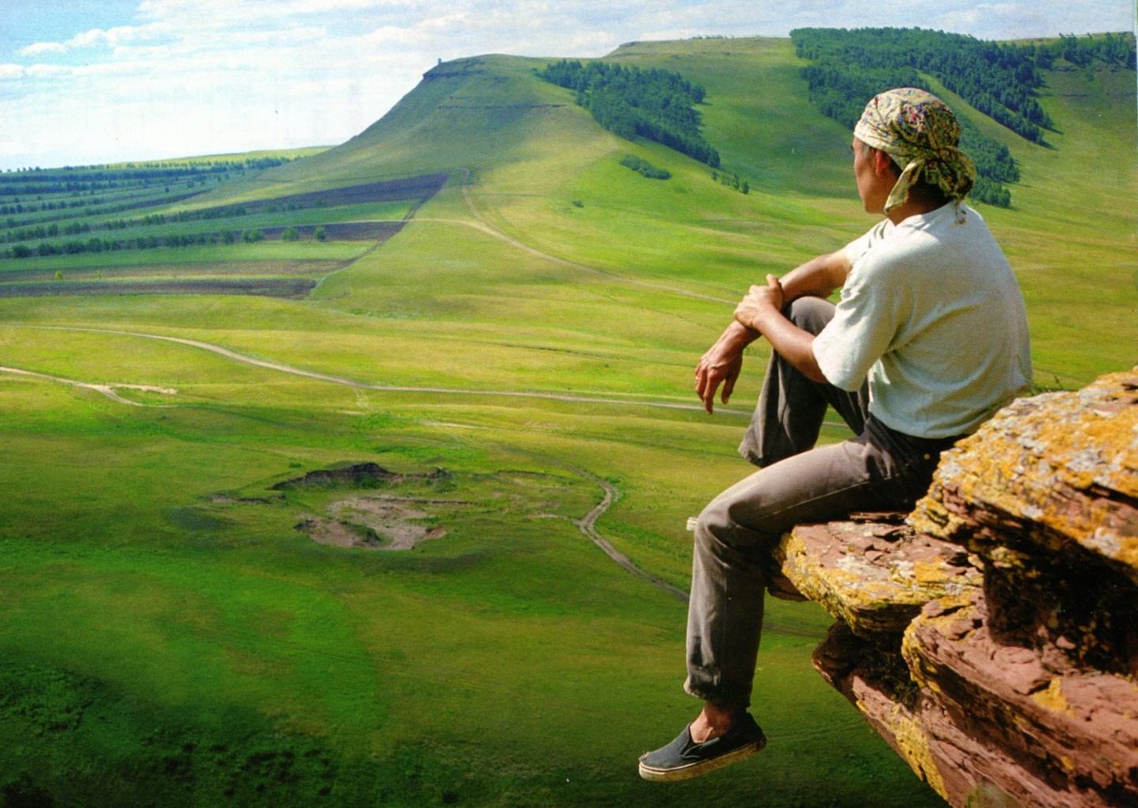
«Хакасия – земля родная!
ты существуешь с давних пор...»
Н. Доможаков

Slide 3
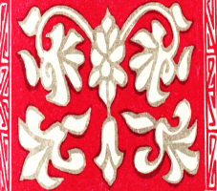

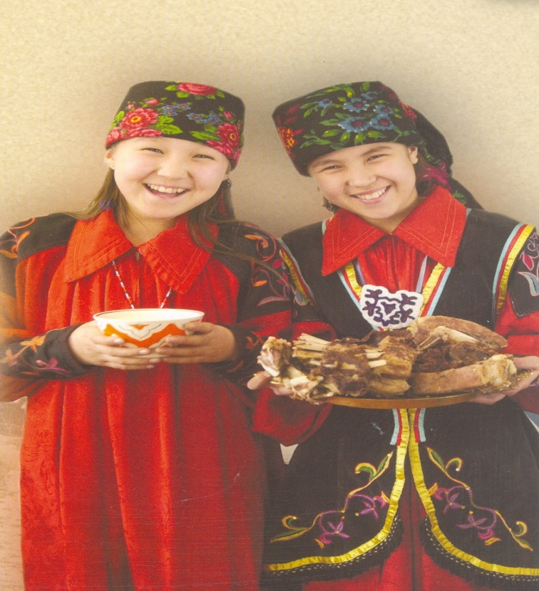
Внеурочная деятельность:
«История культуры моей Хакасии»

Slide 4
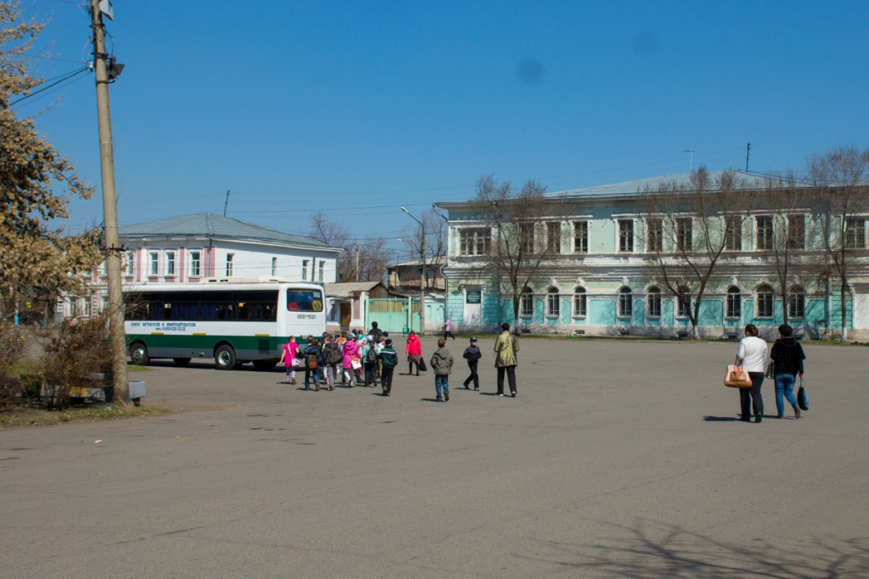
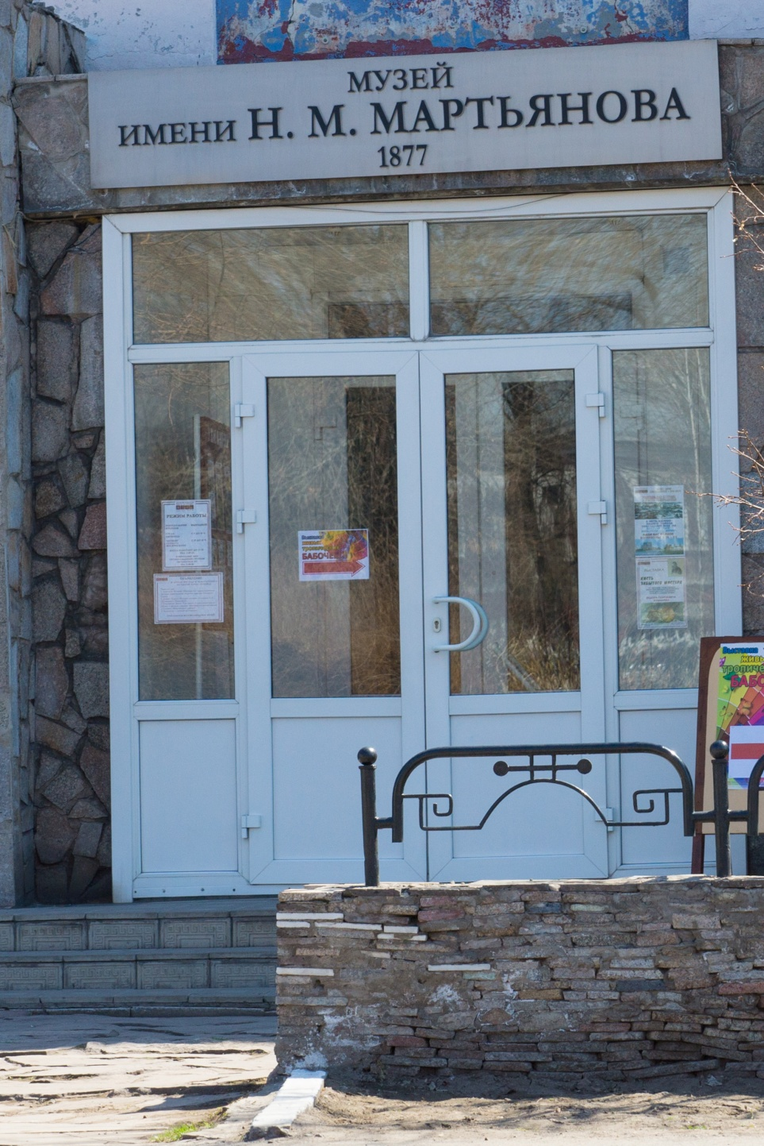
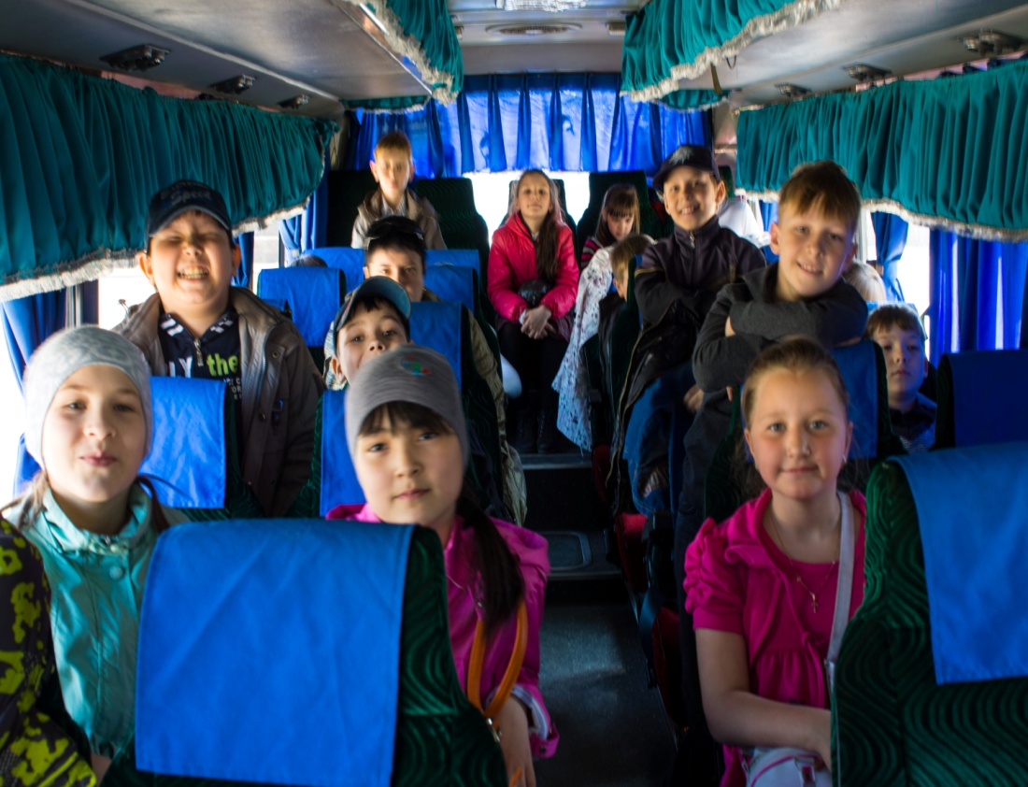

Slide 5
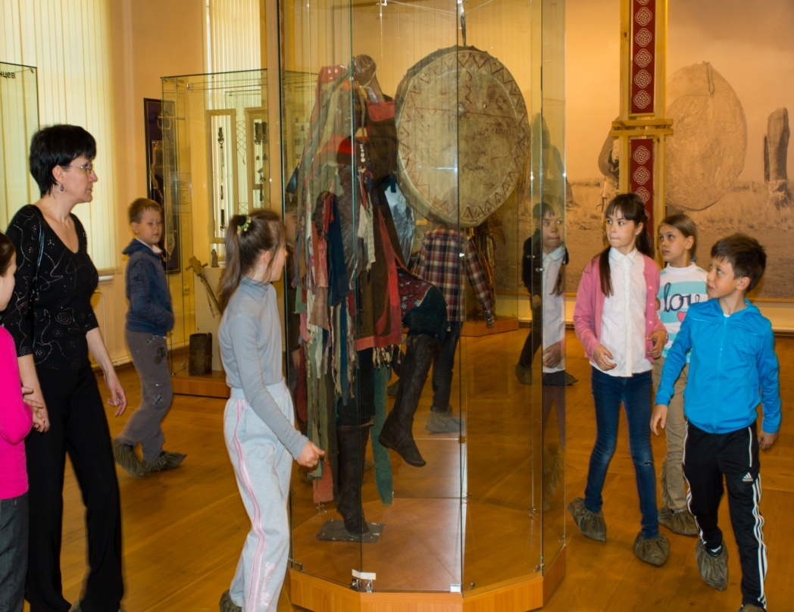
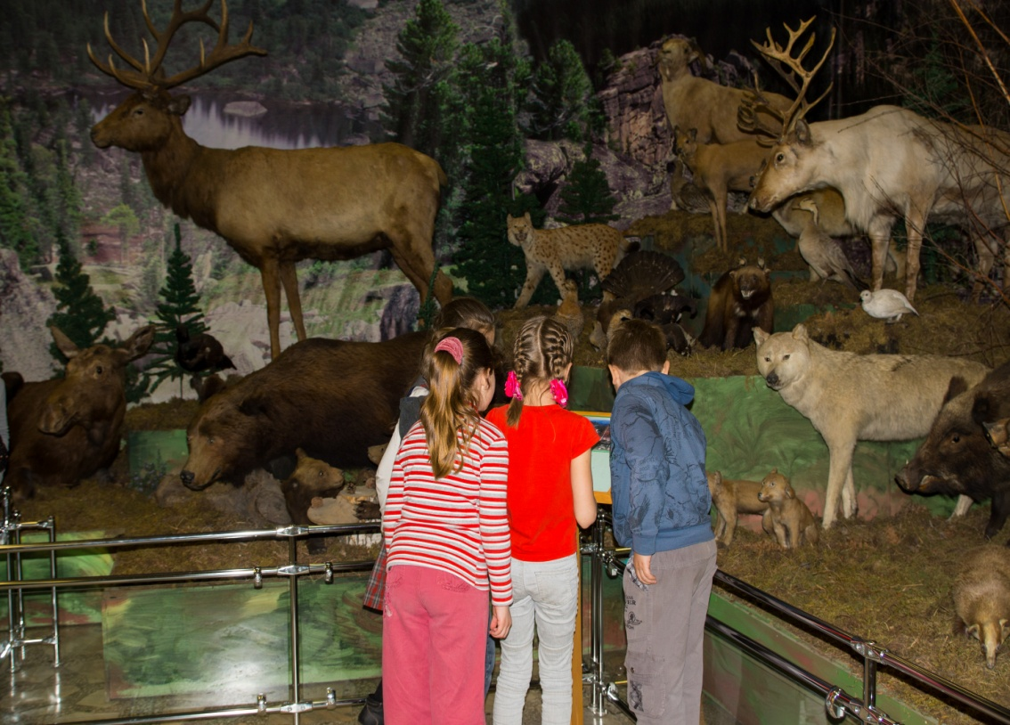
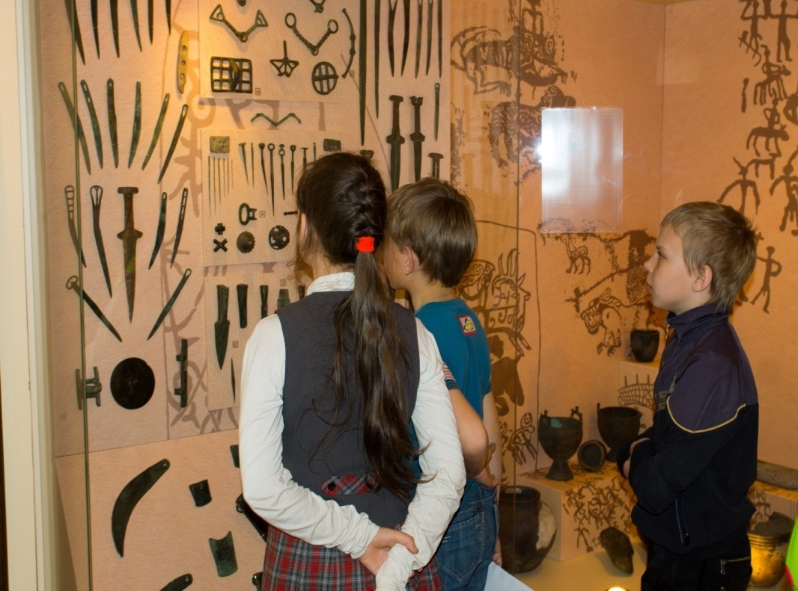
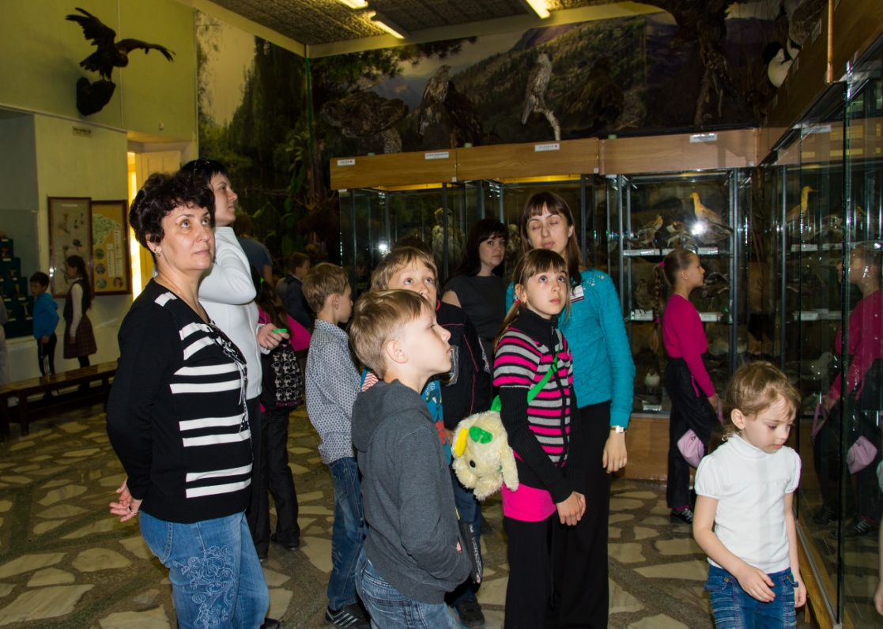

Slide 6
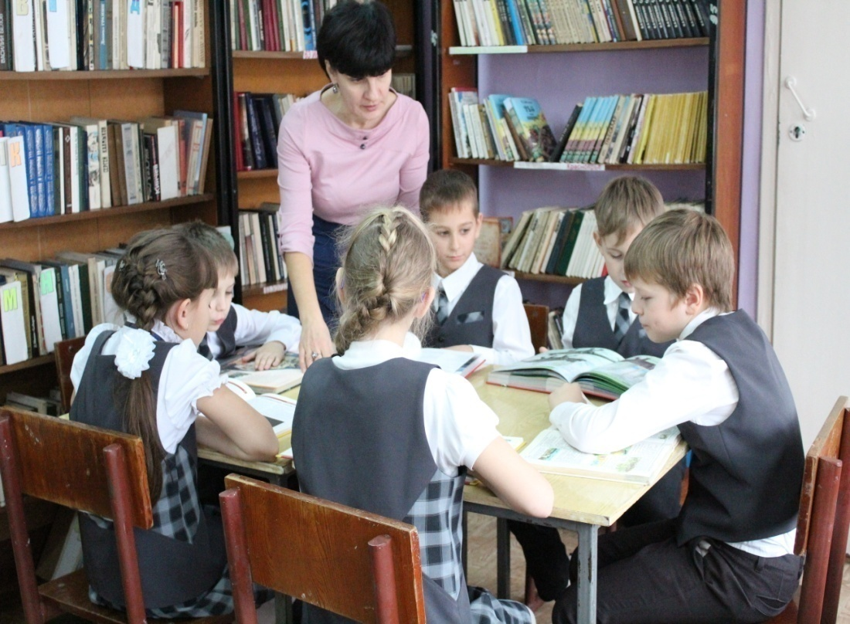
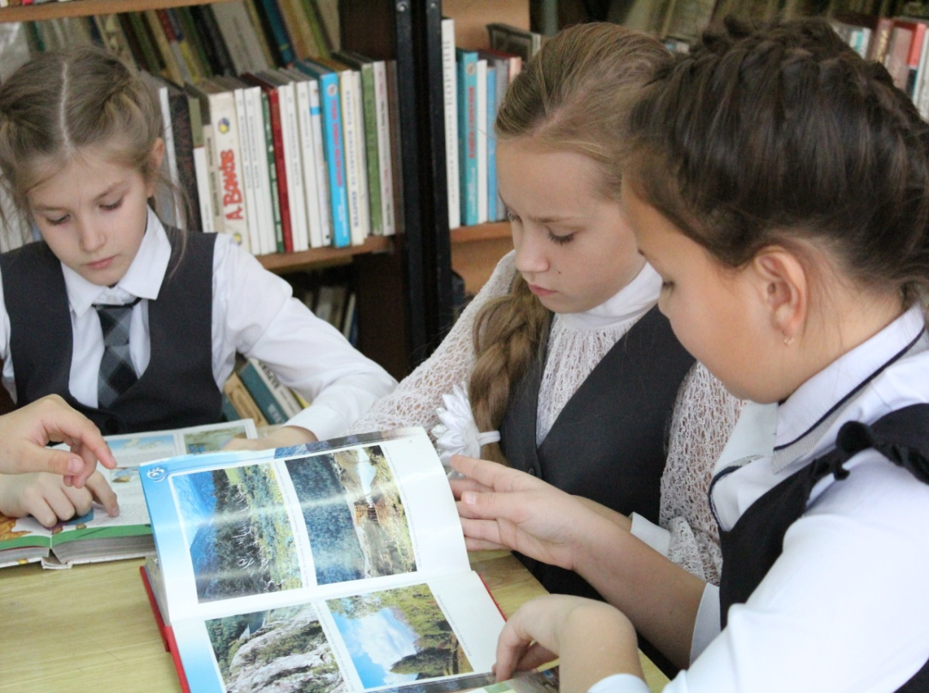
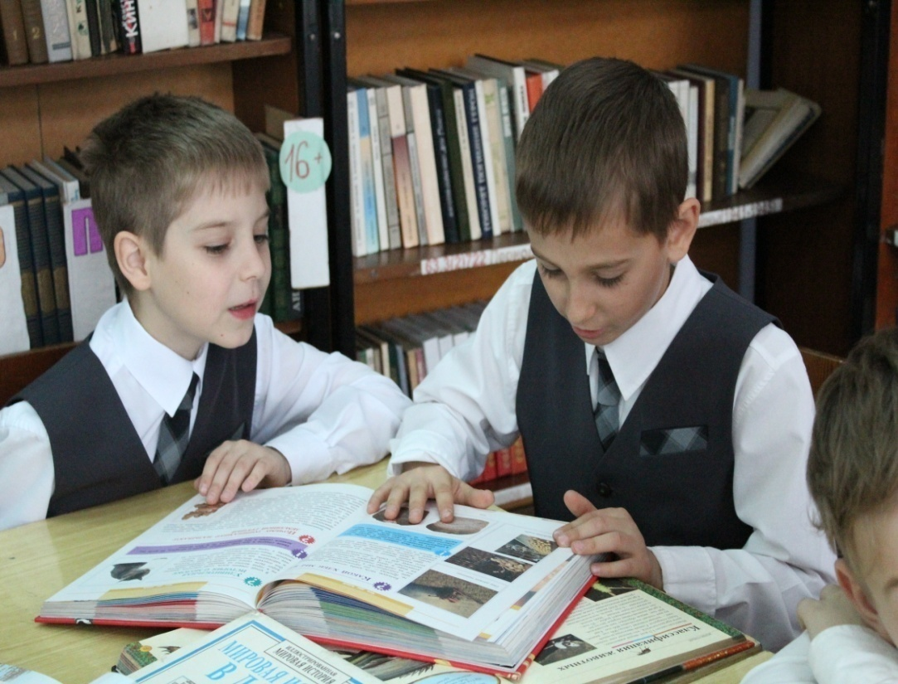
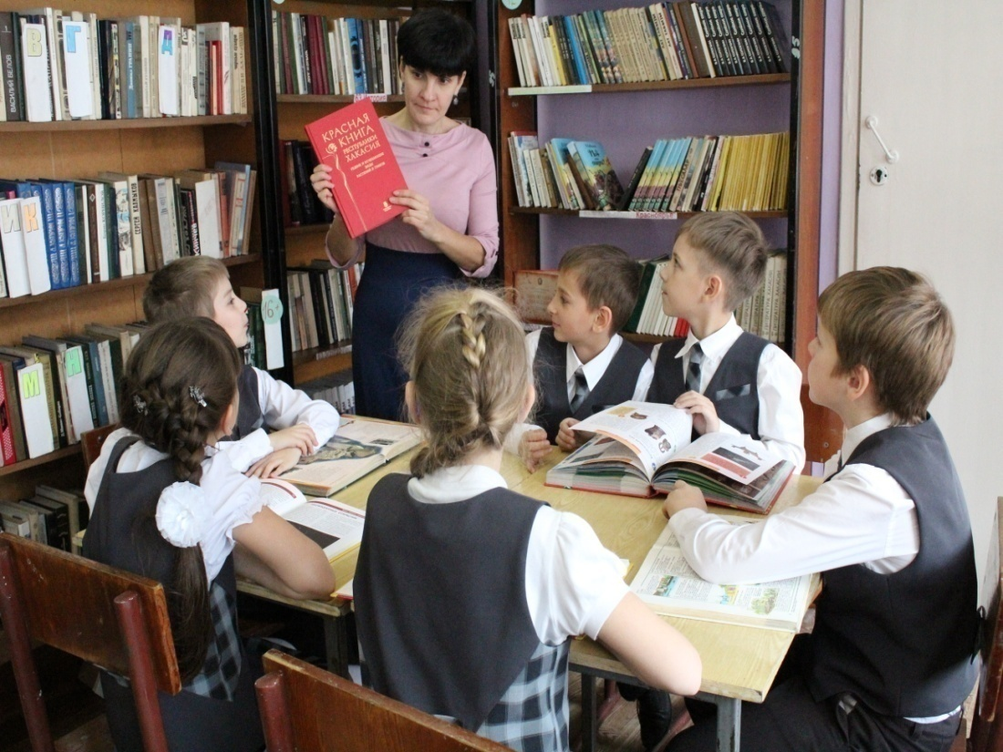

Slide 7
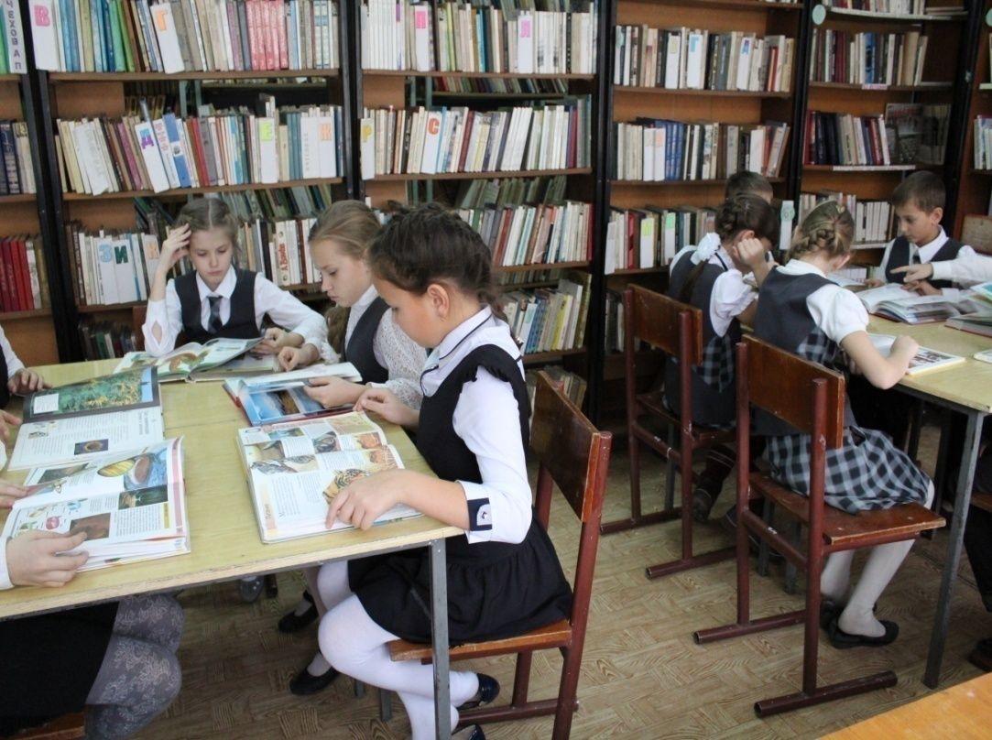
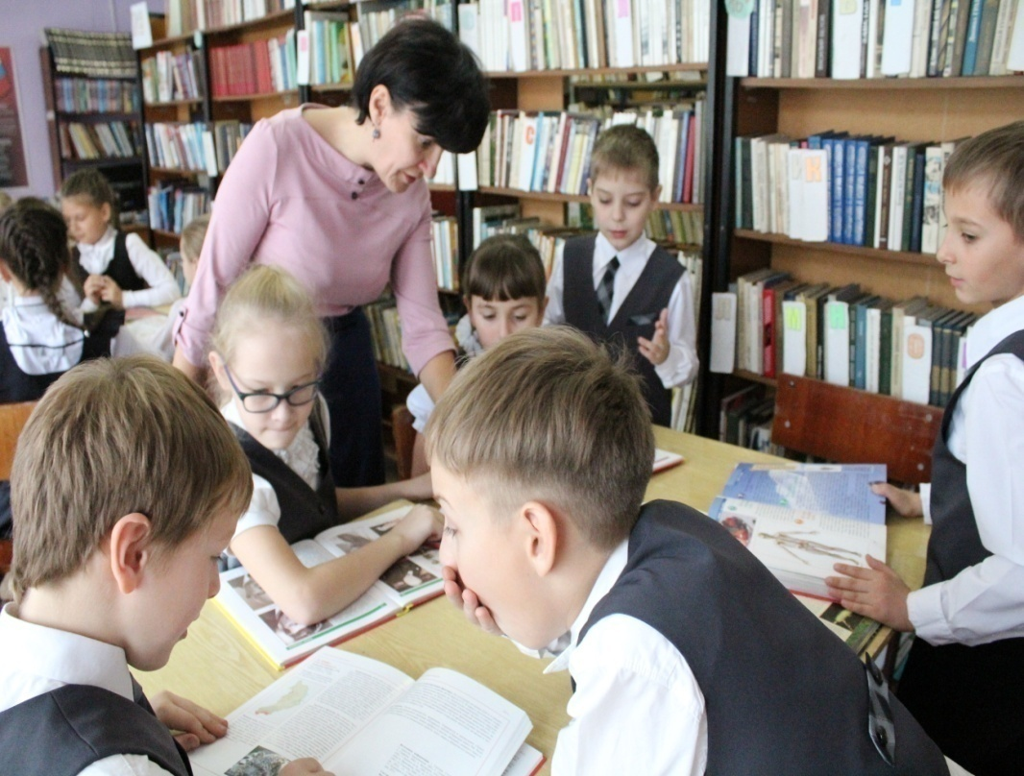
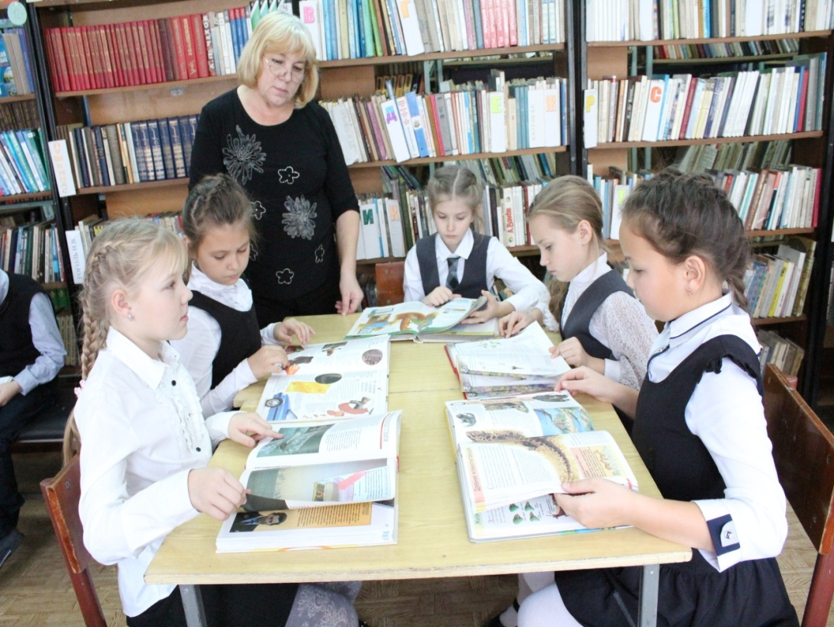
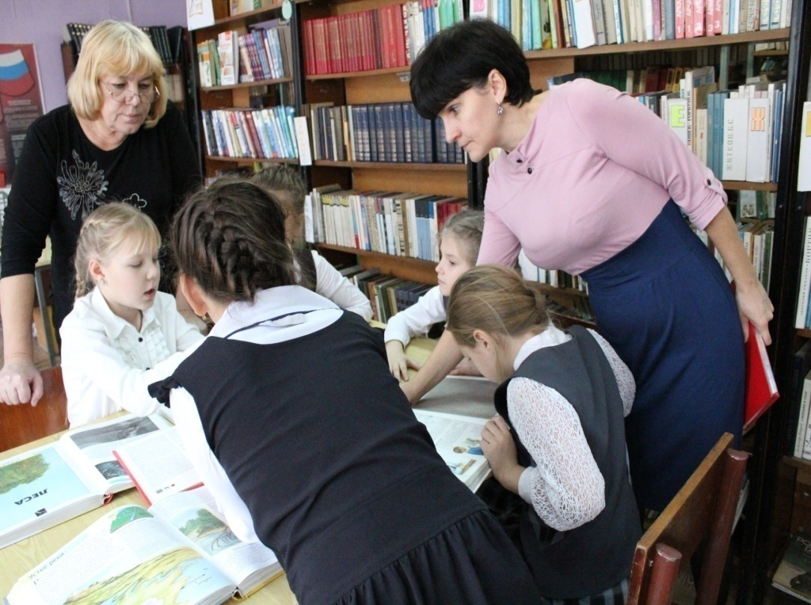

Slide 8
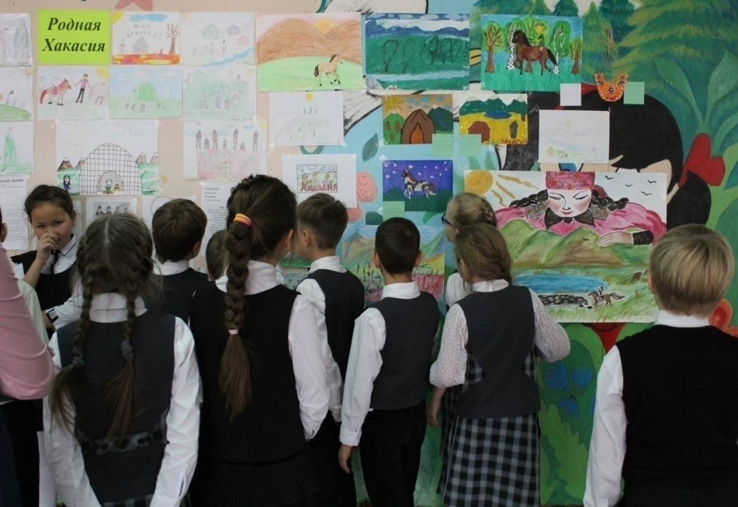
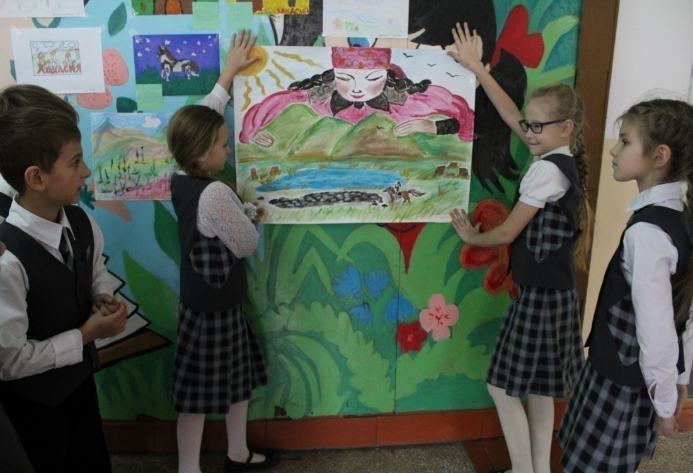
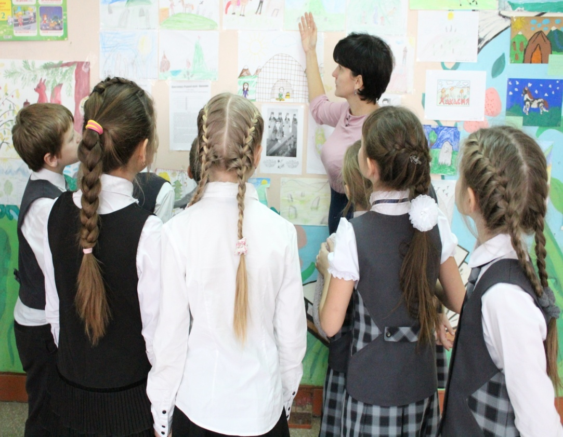
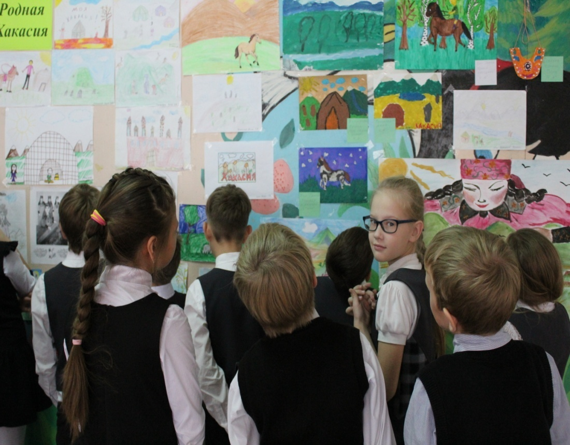

Slide 9
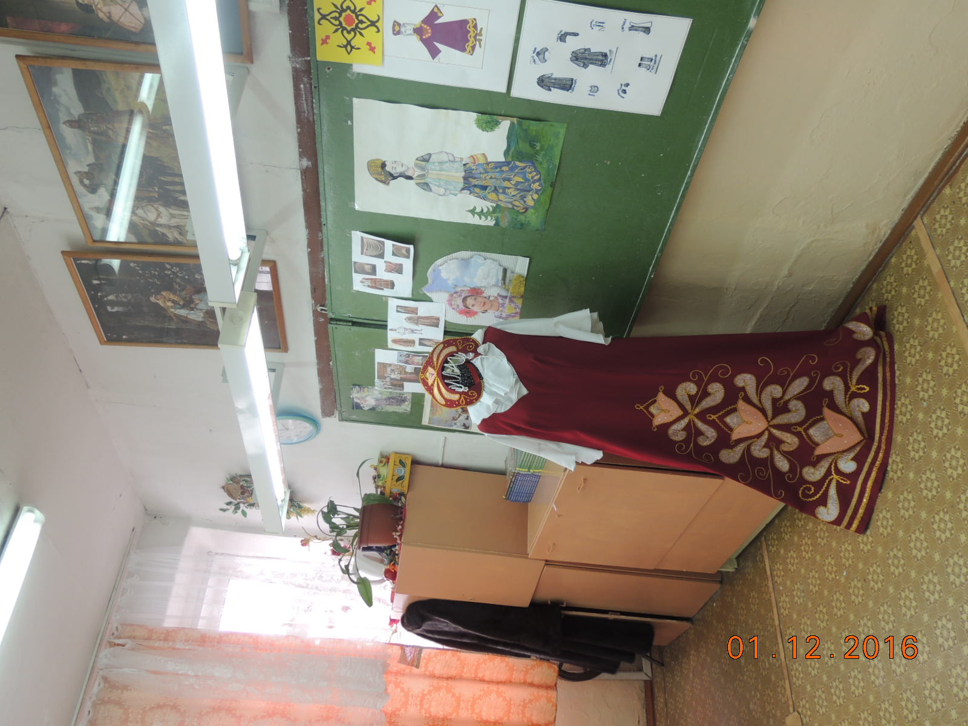
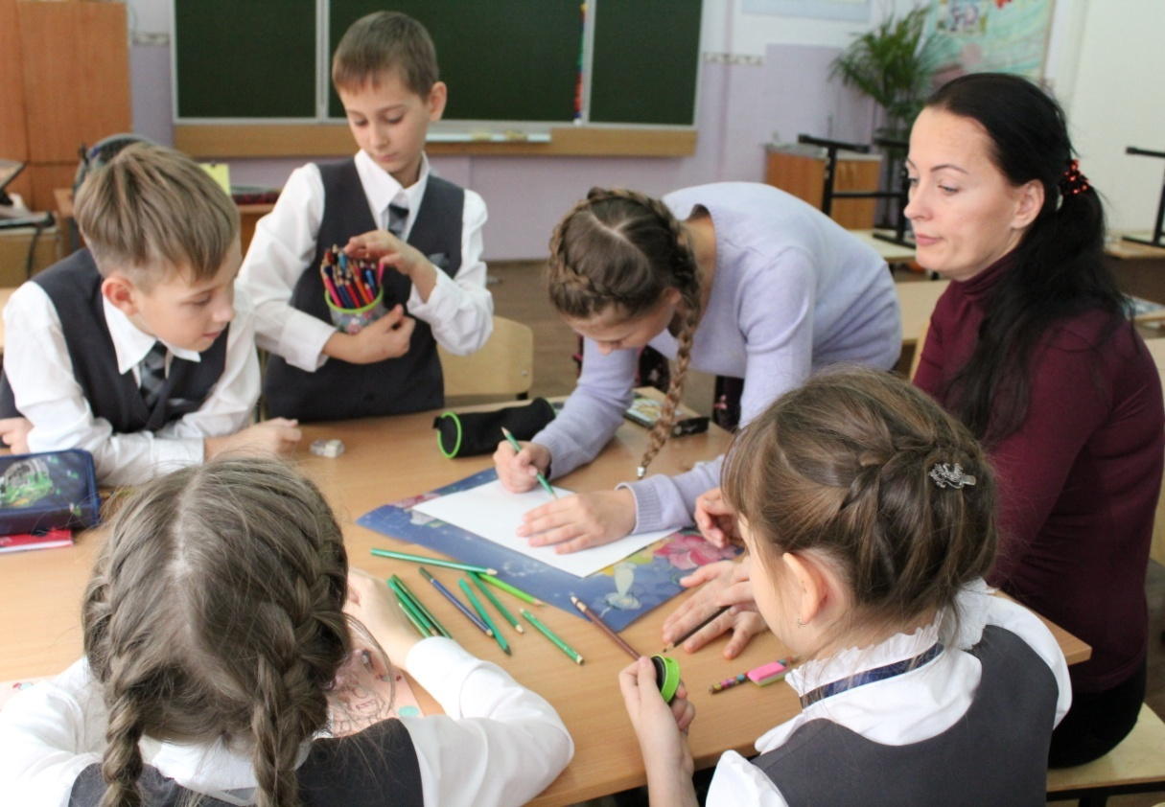

Slide 10
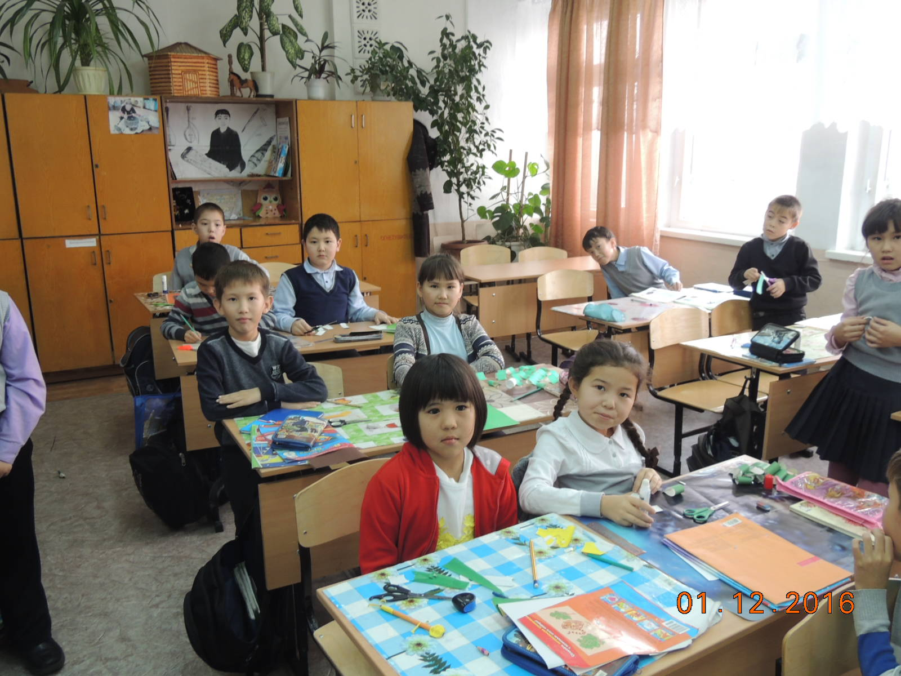
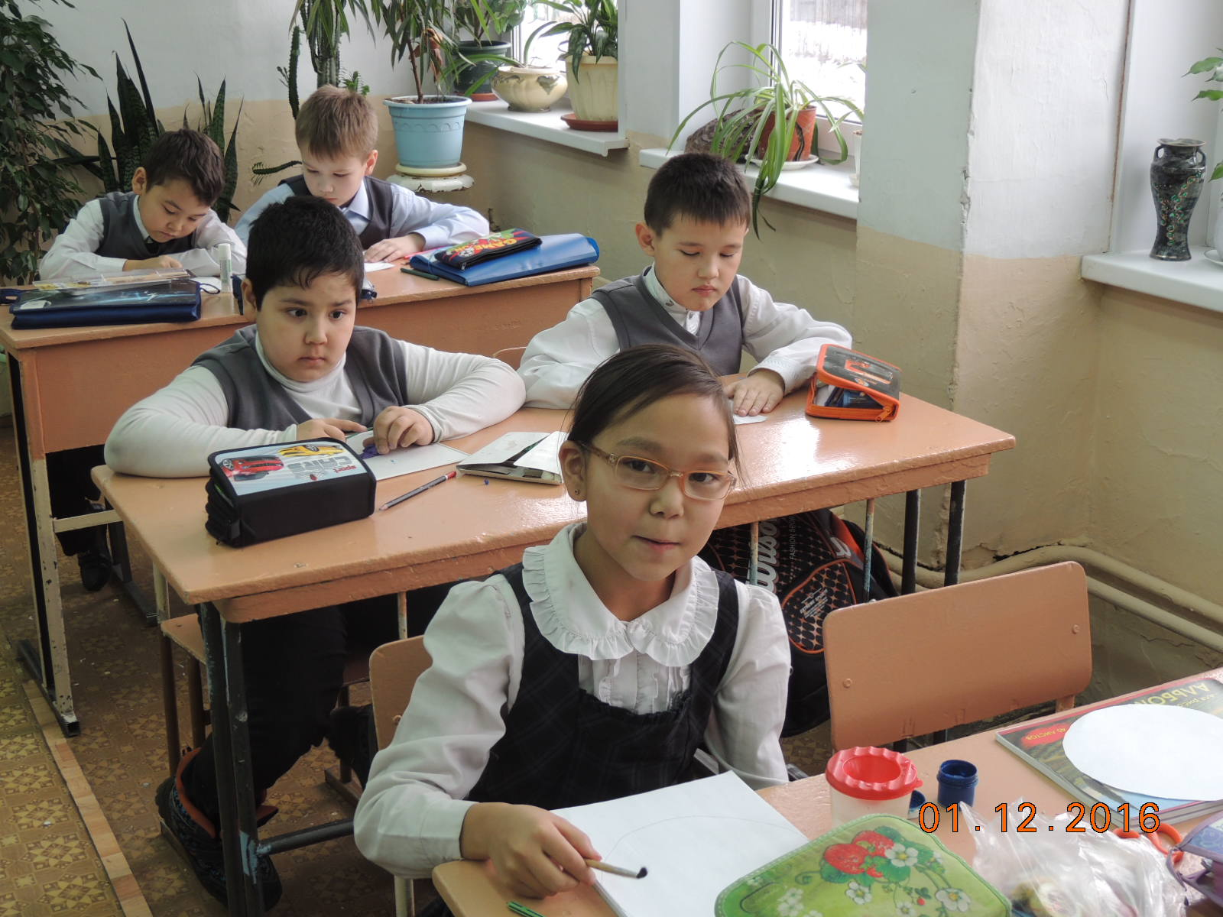
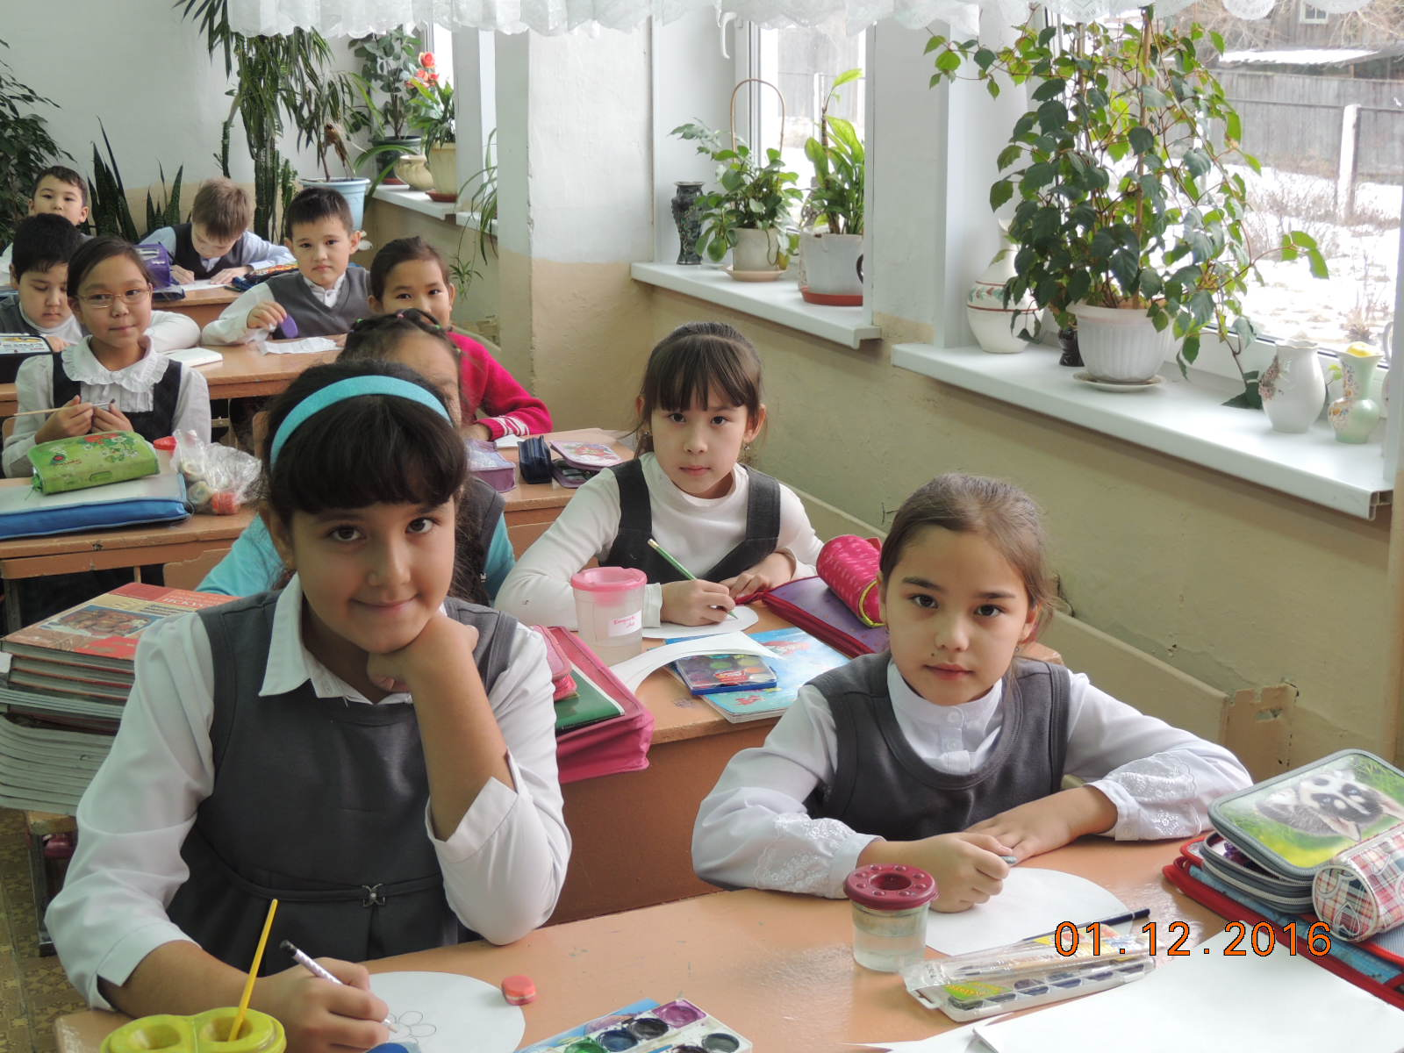
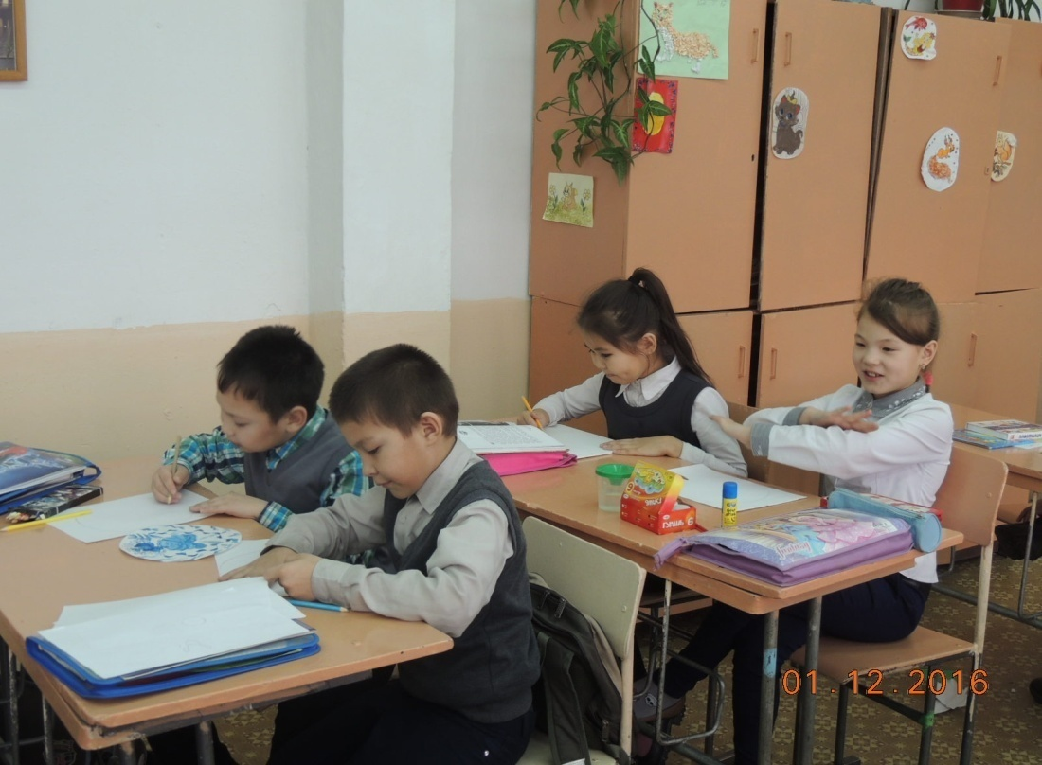

Slide 11
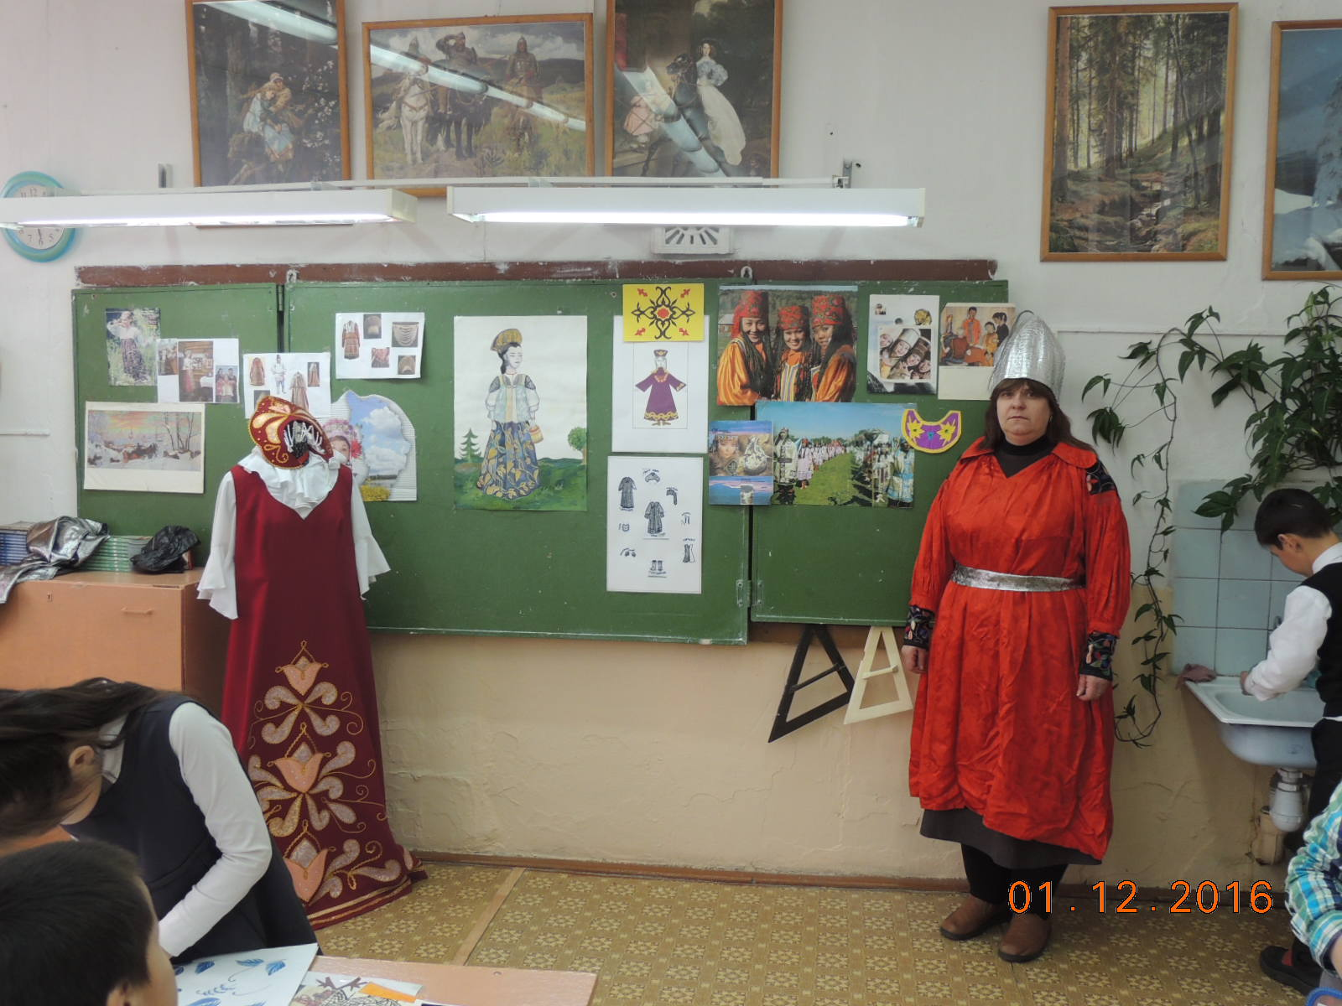

Slide 12
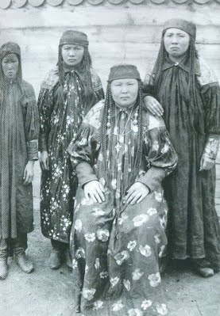
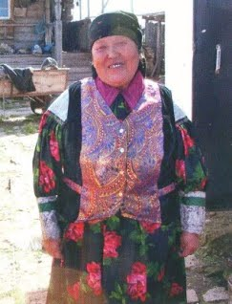
Хакасский костюм неразрывно связан с образом хакасской женщины - матери - хранительницы домашнего очага.

Slide 13
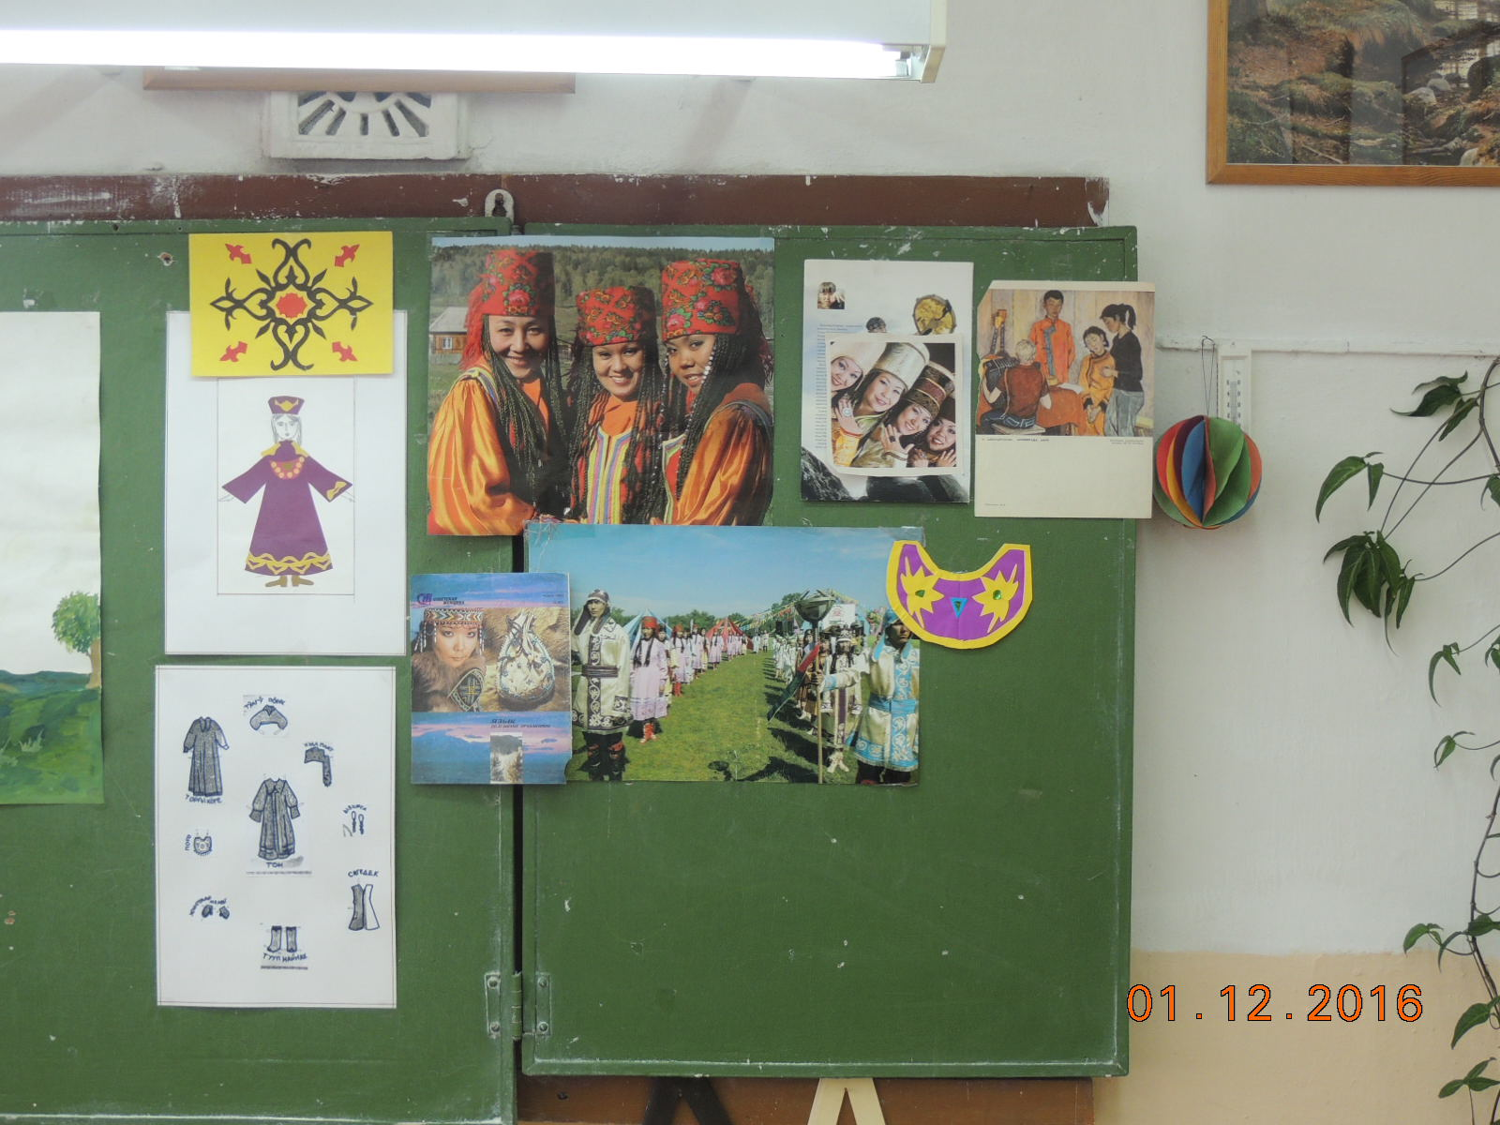
Хакасская вышивка – «хоос» - говорящие узоры. Создавалось вышивальное мастерство хакасов веками и связано оно с историей народа, его обычаями, обрядами, с традиционной жизнью хакасов. Женское платье, мужская рубашка, верхняя одежда, головные уборы, обувь украшались многоцветной вышивкой, орнаменты которой копировали у природы.

Slide 14
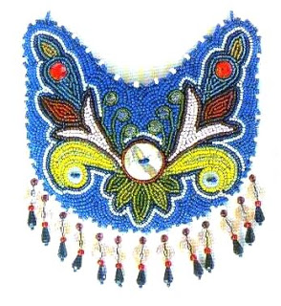
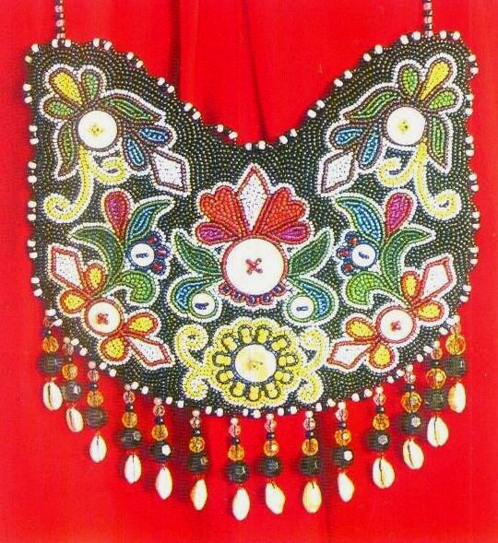
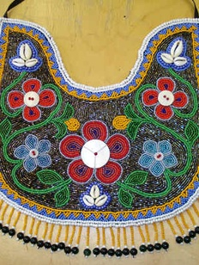
Среди украшений выделяются : Пого - нагрудное украшение который надевался на свадьбе поверх шубы или сигедека замужней женщиной. Пого вырезался из дубленой кожи, обшивался материалом. Лицевая поверхность унизывалась перламутровыми пуговицами в виде симметричного узора. Пуговицы крупные и мелкие, небольшие кораллы, раковины, крупный бисер, бусы и камни составляли узор. По внешней стороне края пого украшались бахромой из бисера .

Slide 15
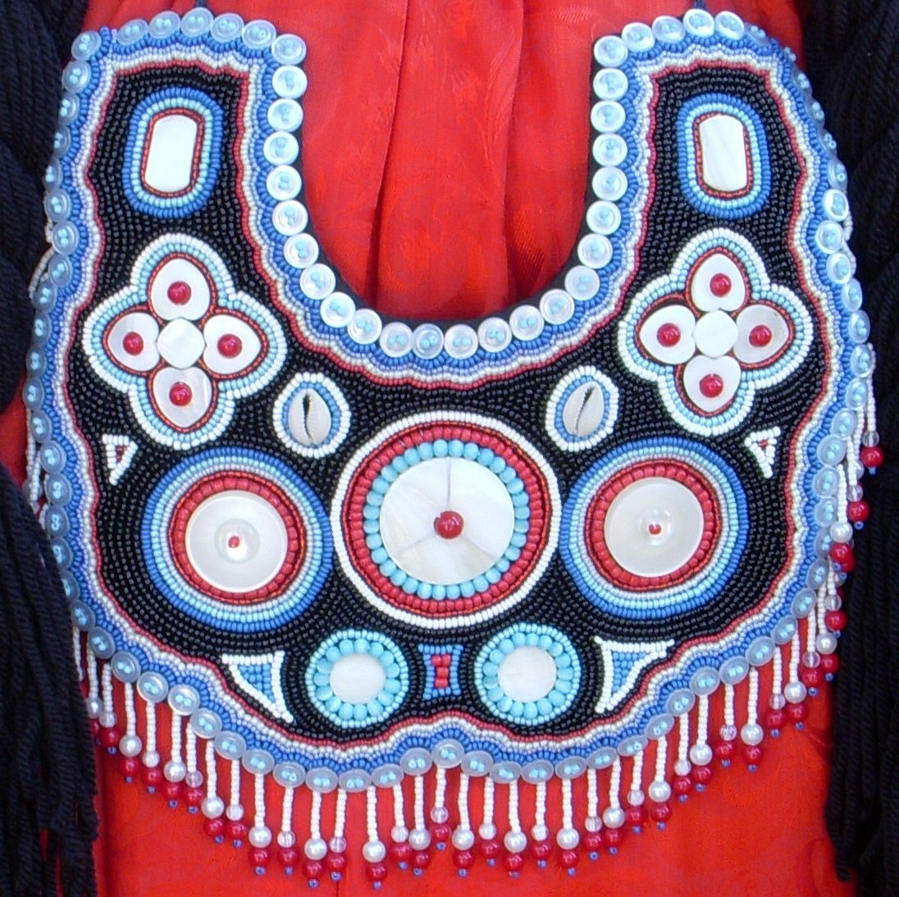
Пого имеет две основные магические функции: охранительную и множительную. Все нагрудные украшения закрывали жизненно важные органы человека: грудь, живот.

Slide 16
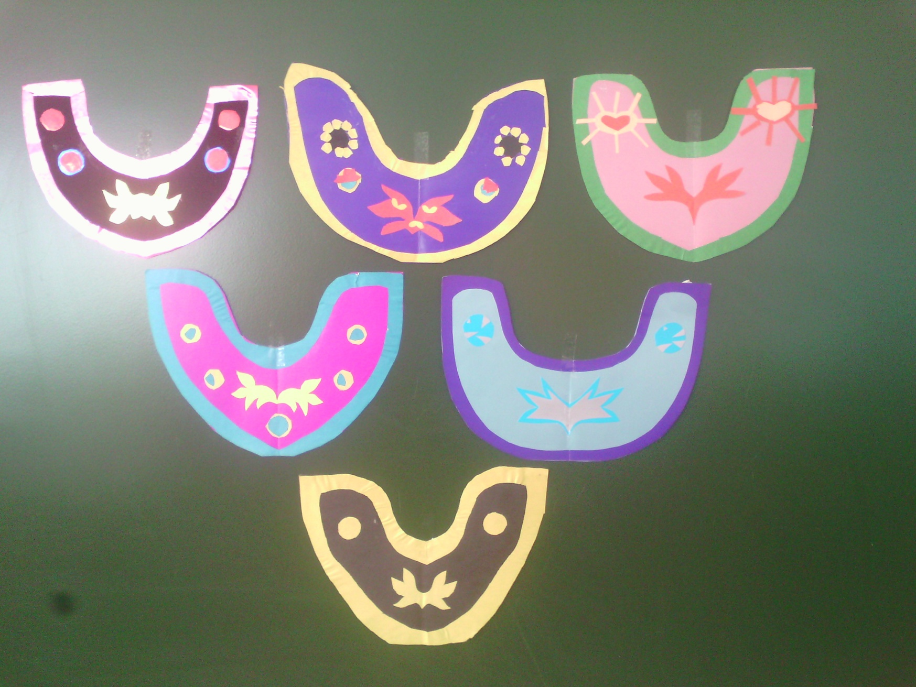
Детские работы

Slide 17
Анымчох – до свидания.

Slide 20
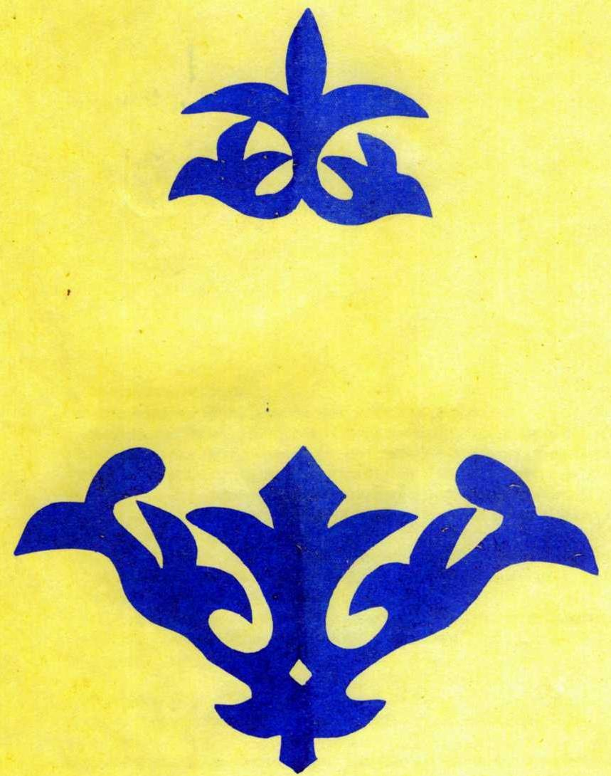
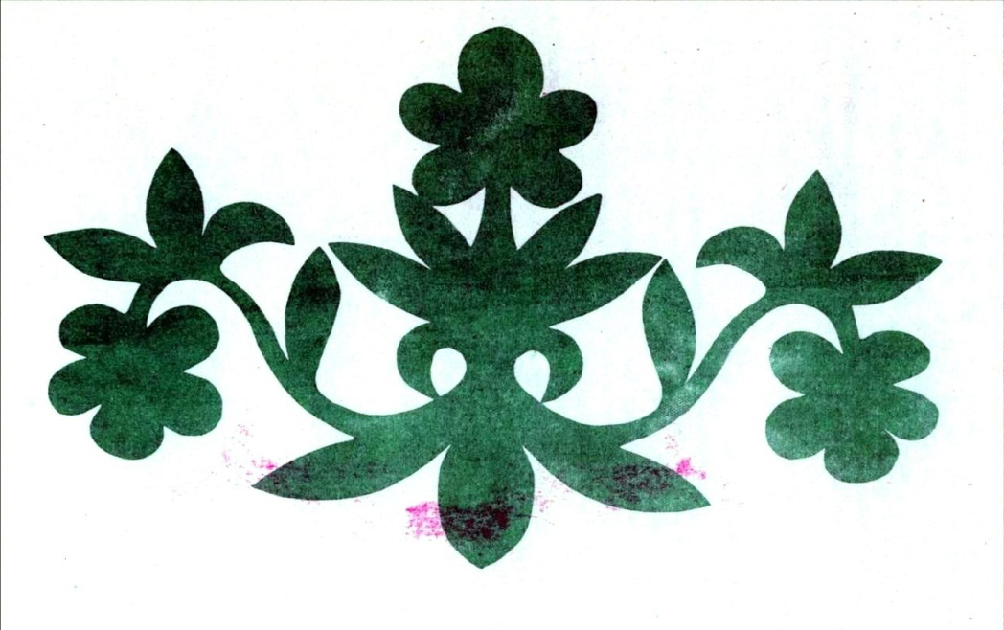

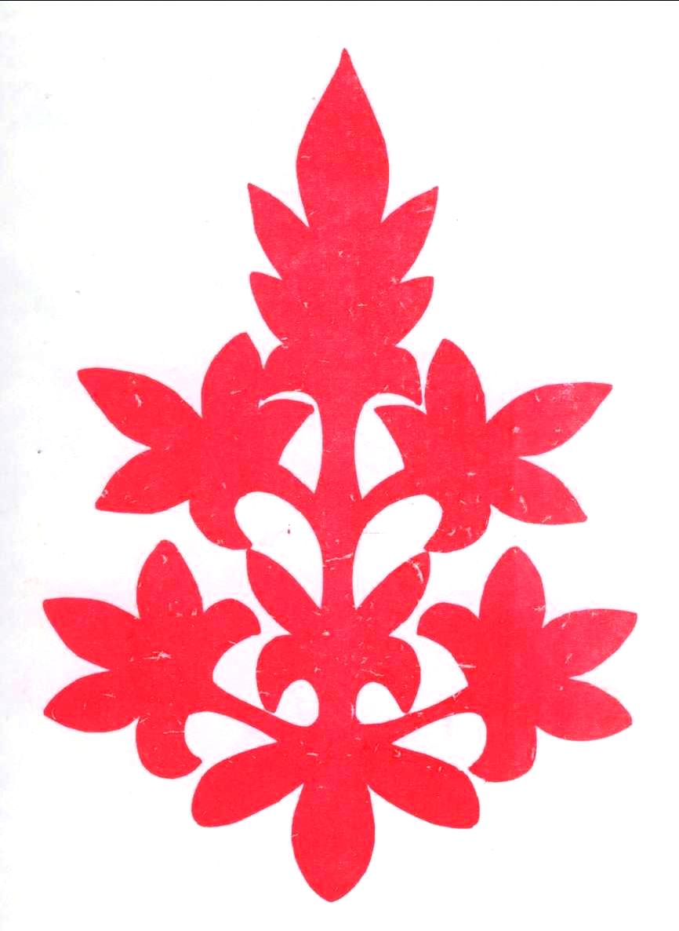
ОРНАМЕНТ

Slide 21
Пого (момах) – нагрудное украшение - неотъемлемая часть женского хакасского костюма

Slide 23
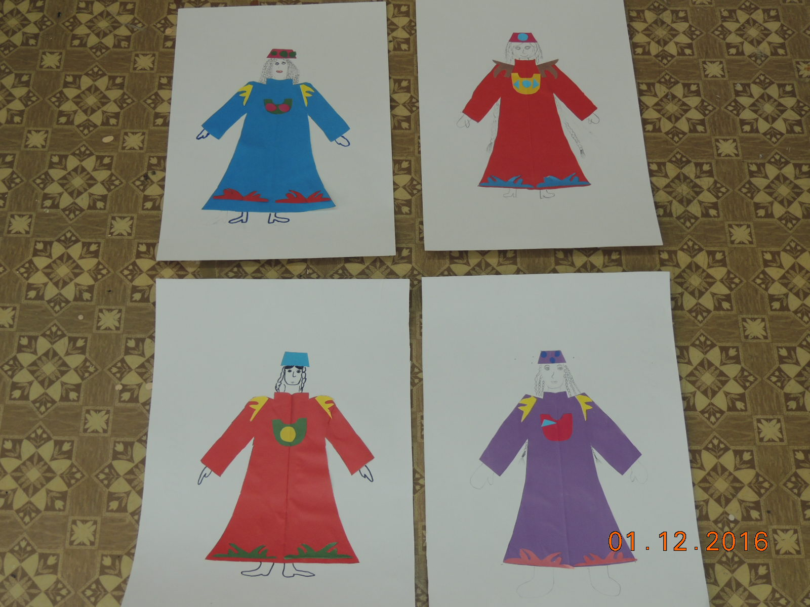

Slide 24
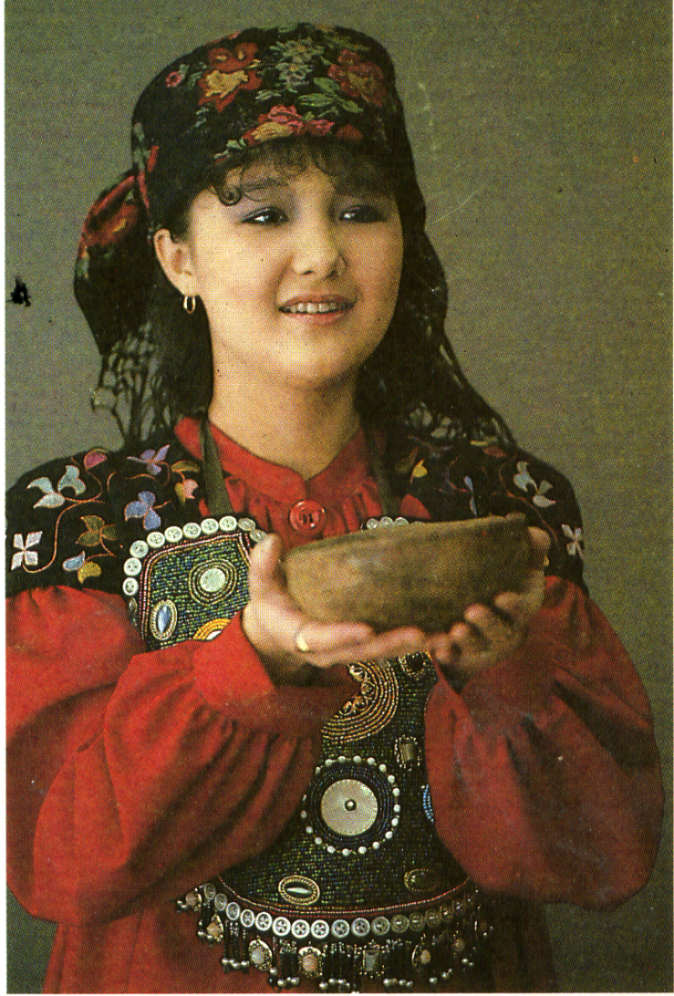
Полноводные реки, лесные озера,
Цепи гор с ледниками вдали,
И с густым разнотравьем степные просторы-
Вот родная картина хакасской земли.

